Slide 1
Л.Н.Толстой
«Отец и сыновья»
Рябухина Наталья Петровна
учитель начальных классов
МАОУ СОШ №9
г. Армавир

Slide 3
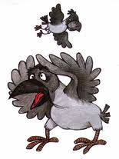
ПРОВОРОНИЛА
ВОРОНА
ВОРОНЁНКА

Slide 4
Лев Николаевич Толстой

Slide 12
Жили-были муж и жена. Были у них дочка Машенька да сын Ванюшка. Вот раз собрались отец с матерью в город и говорят Маше: - Ну, дочка, будь умницей, береги братца. А мы с базара гостинцев привезём.
Сказка
Вот моя деревня,
Вот мой дом родной;
Вот качусь я в санках
По горе крутой.
Голодная мычит,
Сытая жуёт,
Малым детям
Молоко даёт.
Жанры
Загадка
Стихотворение
Рассказ
Мишутка и Стасик сидели в саду на скамеечке и разговаривали. Только они разговаривали не просто, как другие ребята, а рассказывали друг другу разные небылицы, будто пошли на спор, кто кого переврёт.

Slide 13
ПРИТЧА – поучение в примерах. (В.И.Даль).
Притча
Притча – поучение в примерах. (В.И.Даль).
Притча – так называется небольшой рассказ,
содержащий поучение в иносказательной форме.

Slide 14
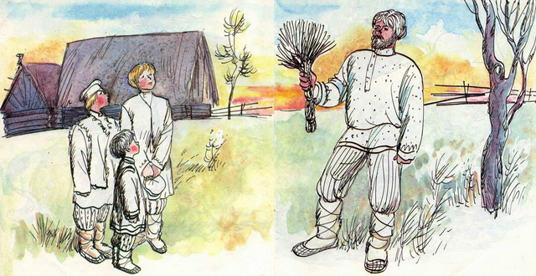
Отец и говорит:
- Так-то и вы: если в согласии жить будете, никто вас не одолеет; а если сориться да все врозь, - вас всякий легко погубит.

Slide 15
Семья- это счастье, любовь и удача,
Семья- это летом поездки на дачу.
Семья- это труд, друг о друге забота,
Семья- это много домашней работы.
Семья- это важно.
Семья- это сложно.
Но жить одному без семьи невожможно!

Slide 16
Интернет – ресурсы:
Источник шаблона
Ранько Елена Алексеевна
учитель начальных классов
МАОУ лицей №21
г. Иваново
Сайт: http://elenaranko.ucoz.ru/

